Slide 1
Une introduction à la Programmation Génétique
Denis Robilliard, Cyril Fonlupt
LIL - Laboratoire d ’Informatique du Littoral, Calais
ULCO - Université du Littoral-Côte d ’Opale

Slide 2
Plan
Présentation générale :
  Définitions
  Quelques jalons historiques
  La PG standard : une instanciation des AGs
    Représentation
    Terminologie
    Schéma général
    Population initiale
    Evaluation
    Sélection
    Opérateurs génétiques
    Remplacement
  Un exemple de mise en œuvre et de paramétrage

Slide 3
Plan (suite)
Quelques problématiques :
  Le théorème des schémas et le rôle du cross-over
  Extensions du modèle standard : types, variables
  Variantes : autres représentations, ...
  Développer la modularité (ADF, …)
  Introns et congestion (« bloat »)
  Accélération de la PG
  Aspects liés à l ’apprentissage
Conclusions
  Applications
  Quelques pointeurs

Slide 4
Présentation Générale

Slide 5
La Programmation Génétique (PG)
Définitions :
  génération automatique de programmes (J. Koza)
  génération automatique de comportements représentés par des programmes exécutables (P. Angeline).
Ce sont des définitions « fortes » car elles ne précisent pas « par une approche évolutionnaire », donc pourquoi « génétique » ?
On peut plutôt parler de « automatic programming » (J. Koza, W. Banzhaf, ...) .
Cependant une majorité de travaux s ’inspirent de la philosophie des algos génétiques.

Slide 6
Quelques jalons historiques
1958, Friedberg : essais de « mutation » aléatoire d ’instructions dans un programme, attribution de « crédits » aux instructions des programmes les plus efficaces.
1963, Samuel : utilisation du terme « machine learning » dans le sens de programmation automatique.
1966, Fogel, Owen, Walsh : utilisation d ’automates à états finis pour des tâches de prédiction de comportement; nouveau individus obtenus par sélection de « parents » efficaces auxquels on applique des mutations. Pas de cross-over.

Slide 7
Quelques jalons historiques (suite)
1985, Cramer : utilisation d ’expressions représentées sous forme d ’arbre. Cross-over entre sous-arbres.
1986, Hicklin : evolution de programmes de jeu en LISP. Sélections de « parents » efficaces, combinaisons des sous arbres communs ou présents dans un des parents et de sous-arbres aléatoires.
1989, 1992, Koza : Systématisation et démonstration de l ’intérêt de cette approche pour de nombreux problèmes. Définition d ’un paradigme standard dans le livre « Genetic Programming. On the Programming of Computers by Means of Natural Selection » [Koza, 1992].

Slide 8
La paradigme « standard »
La PG « à la Koza » :
  programmes structurés en expressions arborescentes.
  définition d ’un ensemble de fonctions primitives et de terminaux, seuls constituants autorisés des expressions.
  type de retour unique pour toutes les expressions.
  évolution via le mécanismes de l ’échange (cross-over) de sous-arbres, pondération pour minimiser l ’échange de feuilles au profit de l ’échange de sous-arbres plus grands.
  rôle très réduit, voire inexistant, des mutations aléatoires.
  limitation de la profondeur des arbres due aux contraintes d ’implémentation
Dans ce modèle, la PG peut être décrite comme une instanciation du paradigme des algos génétiques

Slide 9
La PG comme instanciation des AGs
AG : population de solutions
PG : population de programmes
On retrouve les « ingrédients » des AGs :
  problème de représentation
  mesure de qualité (fitness)
  pression de sélection
  utilisation d ’une population
  échanges d ’informations entre individus
  ...

Slide 10
Représentation des solutions
Programme exemple :
int toto (void)
{
int tmp1, tmp2;
tmp1 = 1 + 2;
if ( TIME > 10 )
tmp2 = 3;
else
tmp2 = 4;
return tmp1 + tmp2;
}

Slide 11
Représentation en arbre « LISP »
Expression « LISP » équivalente au programme :
(+ 1 2 (IF (TIME > 10) 3 4))
Arbre :
+
1
2
IF
>
3
4
TIME
10
Une implémentation équivalente est bien sûr possible dans des langages plus efficaces (C, C++, Java, …)

Slide 12
Terminologie (1)
Les terminaux (feuilles de l ’arbre) :
  pseudo-variables contenant les entrées du programme
  constantes, fixées d ’après la connaissance préliminaire du problème, ou générées aléatoirement (random ephemeral constants)
  fonctions sans arguments mais avec effets de bord
  variables ordinaires (Note : l ’approche fonctionnelle à la LISP se dispense souvent de la présence de variables)

Slide 13
Terminologie (2)
Les fonctions ou opérateurs (nœuds internes de l ’arbre) :
  exemple : fonctions booléennes, arithmétiques, transcendentales, à effet de bord (assignation de variables, déplacement d ’un robot, ...), fonctions implantant des structures de contrôle : alternative, boucle, appel de routines, …
  préférer un ensemble de fonctions petit et bien ajusté au domaine du problème, pour réduire l ’espace de recherche. Attention à ne pas le réduire trop, sous peine de perdre la possibilité de trouver des solutions intéressantes !

Slide 14
Schéma général de la PG
« une impression de déjà-vu »
Génération Aléatoire
Evaluation
Sélection
programmes
Opérateurs génétiques
Remplacement
La sélection est biaisée par le fitness des programmes
Les opérateurs génétiques usuels sont la copie, la mutation et le cross-over bi-parental

Slide 15
Population initiale (1)
On fixe une profondeur maximale pour les arbres.
Création d ’arbres aléatoires par 2 méthodes principales :
  « grow » : chaque nœud est tiré dans l ’ensemble {terminaux} + {fonctions}
  les arbres sont de forme irrégulière
  « full » : on ne peut tirer un terminal que lorsque l ’on est à la profondeur maximum
  arbres équilibrés et « pleins »

Slide 16
Population initiale (2)
Une synthèse, la méthode « ramped half & half » :
  on va générer équitablement des arbres de profondeurs régulièrement échelonnées :
  2, 3, 4, …, maximum
  à chaque profondeur, une moitie est générée par la méthode « full », l ’autre par la méthode « grow »
  L ’objectif est d ’obtenir plus de variabilité dans la population. C ’est la méthode préférentielle actuellement.

Slide 17
Evaluation, calcul du fitness (1)
Comment évaluer la performance d ’un programme ? Tout dépend du problème.
Quelques exemples possibles :
comparaison d ’images nombre de pixels semblables
contrôle d ’un robot nombre de chocs contre les murs
classification nombre d ’exemples bien classés
vie artificielle quantité moyenne de nourriture ingérée dans une simulation
regression de fonction somme ou variance des erreurs sur un jeu d ’exemples

Slide 18
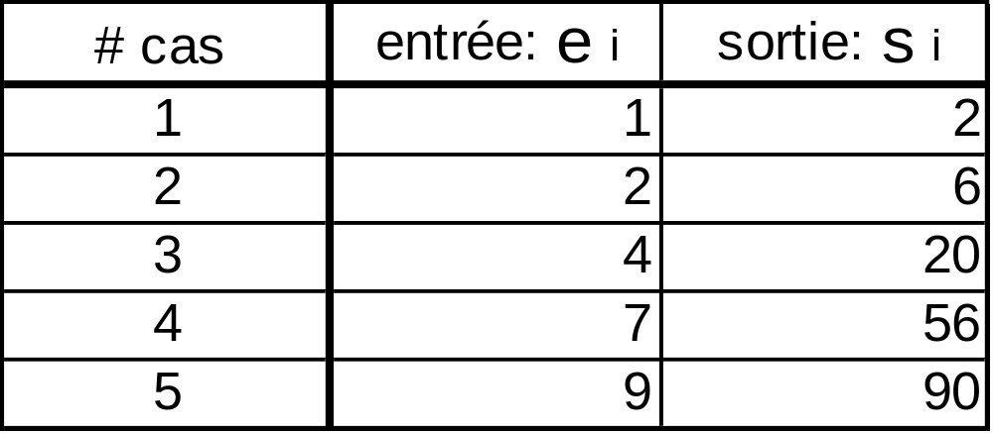
Evaluation, calcul du fitness (2)
Exemple détaillé : régression symbolique / de fonction
  On recherche une fonction à une entrée et une sortie satisfaisant le tableau suivant :
  Chaque ligne représente un exemple d ’apprentissage ou « fitness case » : on dispose, pour chaque valeur en entrée, de la valeur attendue en sortie, que doit approximer au mieux le programme dont on calcule le fitness

Slide 19
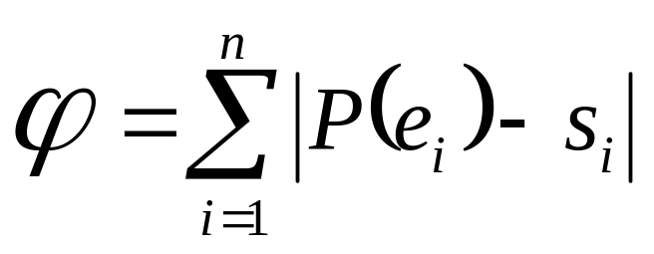
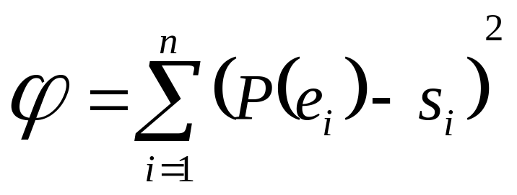
Evaluation, calcul du fitness (3)
Exemples de fonctions fitness usuelles :
  somme des valeurs absolues des écarts entre valeur calculée par le programme et valeur attendue en sortie, pour chacun des fitness cases :
  somme des carrés des écarts entre valeur calculée et valeur attendue (squared error) :

Slide 20
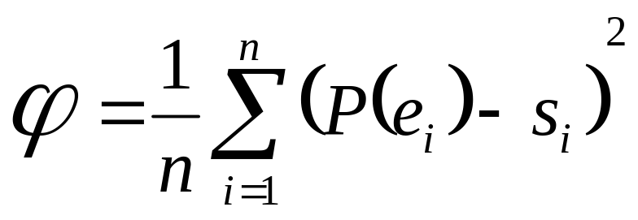
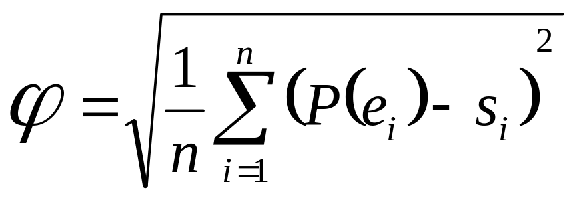
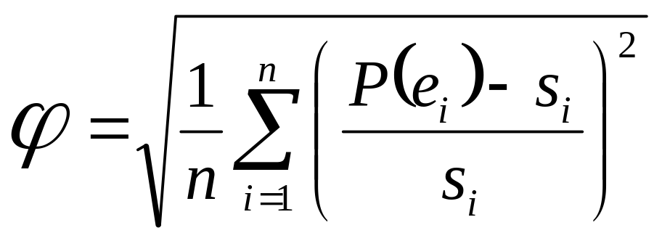
Evaluation, calcul du fitness (4)
  variance de l ’erreur :
  écart-type de l ’erreur (root mean square error, erreur RMS) :
  écart-type relatif de l ’erreur (relative root mean square error, erreur RMS relative) :

Slide 21
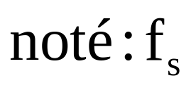
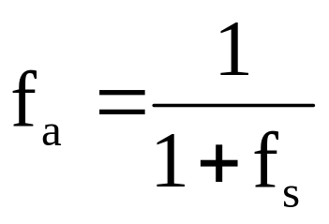
Evaluation, calcul du fitness (5)
« Une fonction fitness idéale devrait renvoyer une mesure différenciée et continue de l ’amélioration de la qualité des programmes » (Banzhaf et al.).
Un peu de terminologie :
  « fitness standardisé » : la valeur du meilleur fitness possible est 0, toutes les valeurs de fitness sont positives.
  « fitness normalisé » : la valeur du fitness est toujours comprise entre 0 et 1.
  « fitness ajusté », un fitness normalisé où le meilleur score possible vaut 1 :

Slide 22
La sélection
On retrouve les méthodes de sélection utilisées dans les AGs :
  sélection proportionnelle au fitness, avec éventuelle normalisation (scaling)
  sélection basé sur le rang de l ’individu dans la population (ranking)
  sélection par tournoi : la plus courante, car rapide et facilement parallélisable

Slide 23
Opérateurs Génétiques : Copie
Simple recopie d ’un individu d ’une génération à la suivante.
Peut être forcée pour le meilleur individu : élitisme.

Slide 24
Opérateurs Génétiques : Cross-Over
+
*
1
2
IF
+
1
2
>
3
4
1
3
4
TIME
10
Echange de deux sous-arbres pris aléatoirement
+
*
1
+
IF
1
2
2
>
3
4
1
3
4
TIME
10

Slide 25
Opérateurs Génétiques : Mutation
+
+
1
2
IF
1
2
-
>
3
4
X
X
TIME
10
Destruction d ’un sous-arbre
Remplacement par un sous-arbre aléatoire, créé comme lors de la génération de la population initiale.

Slide 26
Note sur les opérateurs génétiques
Le cross-over ou la mutation sont susceptibles de transformer n ’importe quel sous-arbre argument d ’une fonction.
Les fonctions doivent être capables d ’accepter toutes sortes de valeurs en argument, et il est préférable qu ’elle aient toutes le même type de valeur de retour (propriété de clôture)
Exemple : remplacer la division standard par la division « protégée » qui renvoie 0 ou un grand entier en cas de division par 0.

Slide 27
Le Remplacement
Façon « AG » :
  Générationnel : la nouvelle génération est souvent de même taille que l ’ancienne et elle la remplace.
  « Steady state » : chaque nouvel individu est inséré dans la population au fur lors de sa création. Il remplace un individu déjà présent, par exemple celui de plus mauvais fitness, ou le moins bon du tournoi si sélection par tournoi.

Slide 28
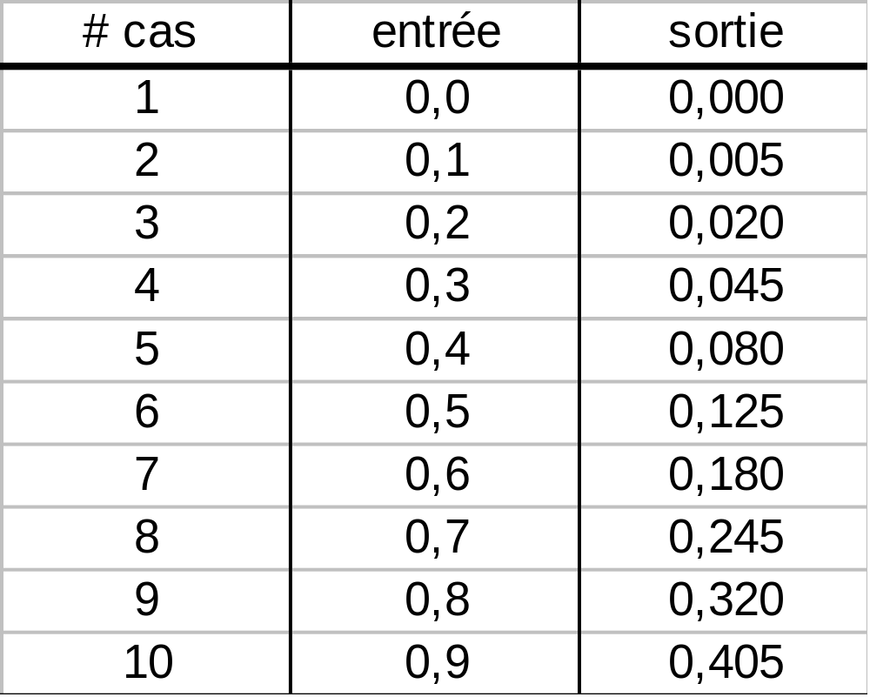
Un exemple de mise en œuvre
(© Banzhaf et al.)
On utilise la fonction : f(x) = x² / 2 pour créer un tableau de cas de fitness :

Slide 29
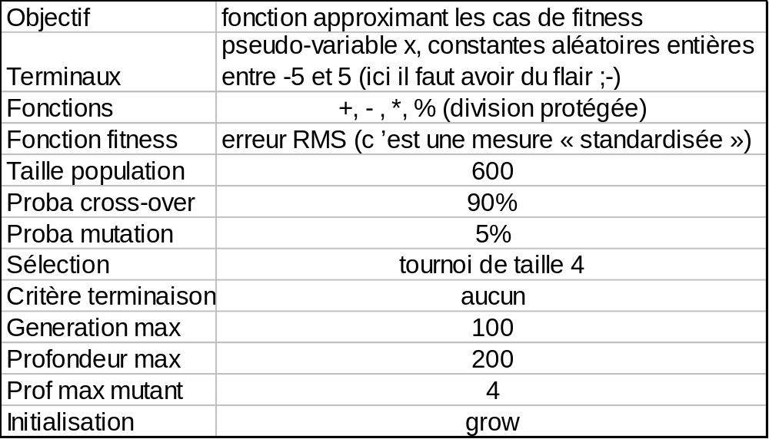
Préparation du run
Décider des paramètres : le « tableau de Koza »

Slide 30
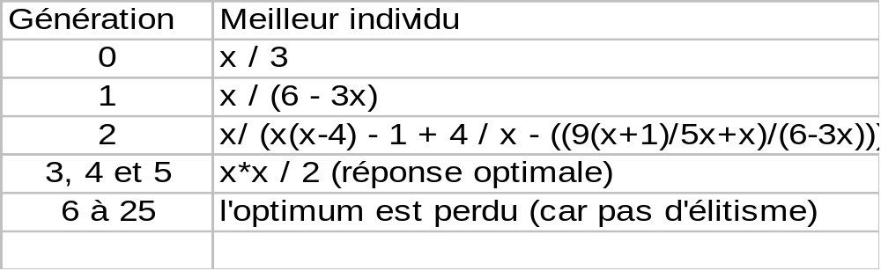
Déroulement du run
meilleur individu :

Slide 31
Déroulement du run
Evolution du fitness et de la taille (© Banzhaf et al.) :

Slide 32
Paramétrage type
Grosses populations (500 jusqu ’à 10000 arbres)
A priori, peu de générations (50 à 100), sauf si c ’est insuffisant… ;-)
Parsimonie dans le choix du langage (nombre de terminaux et de fonctions)
Utiliser des fonctions permettant un comportement non linéaire
Pas trop de pression de sélection (ex: tournoi de taille 4)
Peu de mutation (< 10 %), mais voir plus loin...

Slide 33
Quelques Problématiques

Slide 34
Le théorème des schémas et la PG
Plusieurs tentatives de transposer le théorème des schémas des AGs vers la PG.
Ces tentatives cherchent à modéliser l ’impact du cross-over sur des arbres.
« Actuellement, aucune formulation du théorème des schémas ne prédit avec certitude la propagation des bons schémas pour la PG. » (Banzhaf et al. ou encore Angeline)
Le problème vient notamment de la longueur variable des individus et du découplage important entre syntaxe et sémantique : la sémantique d ’un sous-arbre est assez indépendante de sa position dans l ’arbre solution.

Slide 35
Quel rôle pour le cross-over ?
Constructif ou destructeur ?
Une petite expérience de Banzhaf et al. :

Slide 36
Remplacer le cross-over ?
Cross-over = macro-mutation ? Si oui, alors oublier le dogme de la PG « standard » sur le très faible taux de mutation. Controverse sur le sujet entre Koza (1992, 1995) d ’une part, Angeline (1997), Luke et Spector (1997) d ’autre part.
Ouverture vers d ’autres systèmes, exemple le système PIPE de Schmidhuber et Salustowicz (1997), où les arbres de la population sont générés à l ’aide d ’une table de probabilités (à la manière de la stratégie PBIL de Balujah pour les AGs ).
Note : on peut concevoir d ’autres formes de cross-over, moins destructrices, par exemple pour les problèmes d ’optimisation paramétrique.

Slide 37
Extensions du modèle standard
Introduction du typage fort : toutes les fonctions n ’acceptent pas et ne retournent pas le même type de valeurs. Pas très difficile à implanter, mais susceptible de créer des optima locaux par la structure même du langage et donc de l ’espace de recherche.
Ajout de variables d ’état, y compris de variables indexées (tableaux). Note : il n ’y a aucun intérêt évolutif à lire un emplacement mémoire où personne n ’écrit, et réciproquement. Quelle est la chance d ’évoluer un programme qui utilise une variable précise dans un tableau de grande taille ?

Slide 38
Variante : « stratégie évolutionnaire »
Génération Aléatoire
Tirages aléatoires répétés
Opérateurs
génétiques
Sélection-
remplacement
programmes
Insertion population
Evaluation

Slide 39
Variante : représentation linéaire
On utilise de préférence un langage machine avec une syntaxe régulière, les données étant chargées dans un jeu de registres (Banzhaf, …).
Le résultat est rangé dans un registre spécifique (ici A) ou envoyé sur un périphérique de sortie.
On peut utiliser les cross-over habituels des AGs pour les structures linéaires : 1-point, 2-points, ...
Load B, 1
Load C, 2
Load A, TIME
Gtr 10, LBL1
Load A, 4
Jmp LBL2
LBL1 Load A, 3
LBL2 Add A, B
Add A, C

Slide 40
Variante : structure en graphe
Le système PADO (Teller & Veloso, 1995)
On calcule avec les valeurs dans la pile.
Des instructions permettent de lire et d ’écrire entre la pile vers la mémoire.
Un jeu de règles détermine le prochain nœud du graphe en fonction de valeurs prises dans la pile ou la mémoire.
Opérateurs génétiques spécifiques

Slide 41
La modularité
La modularité et la ré-utilisabilité sont des notions essentielles en génie logiciel.
Koza (1992, 1994) : notion d ’ ADF (Automatically Defined Functions).
Angeline, Pollack (1992, 1993) : extraction automatique de sous-programmes, conservés dans une bibliothèque.

Slide 42
Les ADFs
programme
defun
log
adf_0
(arg_0)
*
adf_0
nom de
l ’ADF
liste des noms
des arguments
arg_0
arg_0
x
corps de
l ’ADF
corps du programme

Slide 43
Les ADFs (suite)
Le langage (terminaux plus fonctions) et les paramètres génétiques (taux de cross-over, …) sont fixés indépendamment pour le programme et pour chaque ADF.
Contrainte : dans la première version des ADFs, c ’etait à l ’utilisateur de fixer l ’architecture du système (nombre des ADFs, nombre de leurs arguments, possibilité d ’appels hiérarchiques entre ADFs).
Cependant ces choix, en particulier celui du langage de l ’ADF, peuvent être intéressants pour attaquer un problème que l ’on sait composite.

Slide 44
Extraction de routines
Un sous-arbre est selectionné, jusqu ’à une certaine profondeur, et on lui attribue un nom de fonction. La partie en dessous est considérée comme les arguments de la fonction. Il est recopié dans une bibliothèque et remplacé par un appel fonctionnel.
Le mécanisme inverse permet de réintroduire le code dans l ’arbre et donc de le soumettre à nouveau à évolution.
Lorsqu ’une telle fonction n ’est plus employée, elle est retirée de la bibliothèque.

Slide 45
Introns et congestion
Intron = morceau de génotype n ’apportant pas de contribution lors de l ’évaluation du programme.
Intron syntaxique = n ’est pas évalué, par exemple suite à un branchement conditionnel.
Intron sémantique = est évalué (et coûte du temps machine…) mais ne change rien. Exemple : x * (3 - 2 * 1)

Slide 46
Introns et congestion (suite)
Les introns semblent inutiles, mais …
  ils peuvent servir de réservoir de symboles pour la création de sous-arbres intéressants
  ils pourraient constituer des barrières pour atténuer les effets destructeurs du cross-over. Ce serait la raison de leur multiplication lorsque le fitness stagne : les bonnes solutions longues (avec des introns) auraient un avantage adaptatif sur les bonnes solutions courtes, plus fragiles.

Slide 47
Introns et congestion (suite)
La congestion (bloat, bloating) désigne plus spécifiquement la taille exagérée d ’une expression par rapport aux possibilités du langage utilisé.
Exemple : 1 + 1 + 1 + 1 est plus congestionné que 2 + 2 si le langage permet les deux expressions.
Les introns induisent la congestion mais n ’en sont donc pas la seule raison (l ’exemple précédent peut influer sur le fitness).

Slide 48
Lutte contre la congestion
Utiliser des pénalités sur la longueur des programmes (Iba et al. 1994). Mais vaut-il mieux un programme plus court et plus mauvais ? En général cette approche est moins performante (par design ?).
Pour protéger du cross-over, utiliser des introns « artificiels », exemple les EDI (Explicitly Defined Introns) de Nordin et al. 1996, qui sont plus courts que les « vrais » introns. Mais quel avantage adaptatif par rapport aux « vrais » introns ?
Simplifier les expressions, par exemple à l ’aide de règles de substitution (ex : Eckart 1999).

Slide 49
Accélération de la PG
Emploi de code machine (Nordin, Banzhaf, 1994)
Parallélisation : modèles en ilots, … (voir AGs)
Utiliser seulement une partie du jeu de cas de fitness, que l ’on renouvelle régulièrement : Dynamic Subset Selection (Gathercole et al., 1997).

Slide 50
Aspects liés à l ’apprentissage
On retrouve 3 aspects classiques de l ’apprentissage :
  une solution complexe est, à priori, moins généralisable (principe du rasoir d ’Occam).
  risque d ’ « overfitting » : on apprend les particularités propres au jeu d ’entrainement (ensemble des cas de fitness).
  un petit jeu de cas de fitness conduit à un apprentissage à priori moins fiable.
Une première méthode : utiliser un jeu de données pour l ’apprentissage et un jeu de test indépendant pour mesurer l ’efficacité du programme résultat de la PG.

Slide 51
Conclusions

Slide 52
Applications
Tri (Kinnear), gestion de caches (Paterson et al.), compression de données (Nordin et al.), ...
Reconnaissance d ’images (Robinson et al.), classification d’images (Zao), traitement d ’images satellitaires (Daïda), ...
Prédiction de séries temporelles (Lee), génération d ’arbres de décisions (Koza), datamining (Raymer), …
Classification de segments d ’ADN (Handley), de protéines (Koza et al.), ...
Synthèse de circuits électroniques (Koza),
Planification de déplacements de robot (Faglia et al.), évitement d ’obstacles (Reynolds) , mouvement de bras robotisés (Howley), …
Modélisation en mécanique (Schoenauer et al.), …

Slide 53
Note sur les applications
John Koza s ’est intéressé aux applications où la PG fait au moins aussi bien que les humains, voire mieux : obtention de résultats brevetables.
De tels résultats ont été obtenus, notamment en synthèse de circuits électroniques, ou en synthèse moléculaire.

Slide 54
Autre exemple d ’application : les problèmes inverses
Retrouver la concentration en phyto-plancton des eaux côtières (Robilliard, Fonlupt) :
  le rayonnement solaire est réfléchi en partie par l ’eau de mer et par ses constituants (phyto-plancton, sédiments en suspension, substances organiques dissoutes).
  A partir des données de réflectance captées par un spectromètre sur un satellite, on peut retrouver les concentrations des constituants de l ’eau.
  Objectifs : quantification de la production primaire des zones côtières, évaluation des transferts de gaz carbonique entre l ’atmosphère et la mer, suivi des « blooms » phyto-planctonniques...

Slide 55
Quelques pointeurs
Livres :
  « Genetic Programming I,II & III », 1992, 1994, 1998, John Koza et al.
  « Genetic Programming: an introduction », 1998, Banzhaf et al.
  « Advances in Genetic Programming I,II», 1994 Kinear, 1996, Angeline et al.
  Tom Mitchell : « Machine Learning », 1996
Conférences :
  « Genetic Programming » (maintenant dans Gecco) + les conférences sur les algos évolutionnaires (PPSN, EA, ...)

Slide 56
Quelques pointeurs
Logiciels :
  ftp://ftp.io.com/pub/genetic-progr amming/code/
  koza-book-gp-implementation.lisp
  http://garage.cp.msu.edu:software/lil-gp
  …
Mailing list :
  subscribe genetic programming
  to
  genetic-programming-REQUEST@cs.stanford.edu

